Slide 1
Socio-technický průchod

Slide 2
Socio-technický systém
sociotechnický systém zahrnuje vzájemně provázané faktory v interakci, jako jsou lidští aktéři, organizační jednotky, technické jednotky, komunikační procesy, zdokumentované informace, pracovní postupy a procesy, interakce člověk – počítač, kompetence
charakteristický je jejich neustálý vývoj ovlivňovaný zájmy, konflikty a mocenskými vztahy
ústřední problém STS – integrace technických funkcí, sociální struktury a různých perspektiv

Slide 3
Socio-technický průchod (STWT)
STWT je metodologický přístup zohledňující množství aspektů, které činí předmětem komunikace, vyjednávání a rozhodování při vývoji socio-technických systémů
spojuje vyvíjející se kompetence a organizační změnu, konfiguraci softwaru a odpovídající hardware
integruje různá, perspektivy a hodnoty širokého spektra podílníků vyjádřená při participativním designu
metoda translace požadavků různých uživatelů do jednoho designu

Slide 4
Socio-technický průchod (STWT)
metoda vyvinuta v rámci oboru počítačem podporovaná týmová spolupráce (CSCW)
STSW kombinuje dvě části:
polostrukturovaná metoda modelování SeeMe
metody pro usnadnění workshpu
zástupci jednotlivých rolí zapojeni do diskuze nad diagramem
postup krok za krokem celým procesem
objasňují potřebné technické funkce a průvodní organizační změny včetně nových kompetencí
účastnící hledají shodu nad diagramy popisujícími řešení projektu

Slide 5
Pojetí systému
inspirace novou systémovou teorií – Luhmann (soc. systémy) + Maturana a Varela (živé systémy)
pojetí systémů jako otevřených systémů s hlavními charakteristikami - nahodilost a omezená předpověditelnost
Luhmanova teorie: sociální systém je síť komunikačních aktů reprodukujících se na základě pravidel, která jsou komunikací stanovena v samotném systému
organizační jednotka – síť komunikací, které vyjednávají, definují, spravují a přizpůsobují množinu konvencí → identita organizace
soc. systémy – analyzovány zvláštnosti a vlastnosti komunikačních interakcí

Slide 6
Pojetí systému
nahodilost komunikace: komunikační výrok nedeterminuje, jak bude příjemce reagovat, ale ovlivňuje samotnou reakci →nemohou být programovány, vnitřní možnost svobodného rozhodnutí
technické systémy – programovatelné a kontrolovatelné z vnějšku – zaručuje spolehlivost a konzistentnost, jistota a univerzalita
sociální systémy – nahodilé, proměnlivé a nejisté, variabilní a specifické. Na každou událost v okolí může reagovat několika způsoby – nedeterminované. Avšak tvoří vlastní jistoty – vzor reakcí na události
Luhmanova teorie nevysvětluje vznik virtuálních komunit

Slide 7
Komunikační vztahy
integrace organizační a technické struktury:
komunikace o technickém systému, způsobech používání, udržování a přizpůsobování
komunikace zprostředkované technickým systémem
reciproční zobrazení znalostí o technické struktuře v sociální komunikaci, reprezentace sociálních struktur v technickém systému
Socio-technický systém – kombinace kontrolovatelných a proměnlivých struktur
jiná rozlišení: plány x situované činnosti, neanticipovatelné a anticipovatelné změny, informální x formální komunikace, mapy x skripty

Slide 8
Modelovací metoda SeeMe
SeeMe – grafické modelování, umoňuje vyjadřovat vágnost včetně neúplnosti a nejistoty
modelář překládá příspěvky účastníků do diagramu
zvyšuje ochotu používat technologii naplánovanou během workshopu

Slide 9
Modelovací metoda SeeMe
základní prvky:
role – reprezentuje sadu práv, povinností a odpovědností přidělených jedinci, týmu nebo organizaci, reprezentuje sociální aspekty a vztahy
činnost – je prováděna rolemi nebo charakterizuje změnu stavu stroje, reprezentuje dynamické aspekty jako změnu, či dokončení úkolu
entita – reprezentuje činností použité nebo modifikované zdroje, např. dokumenty, nástroje, počítačové systémy, programy, předměty fyzikálního světa

Slide 10
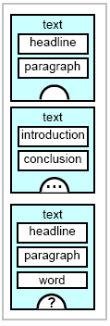
Modelovací metoda SeeMe
zakotvení prvků – superprvky a podprvky
neúplnost – superprvek není dostatečně popsán svými podprvky, může být i záměrná, nebo daná naší neznalostí

Slide 11
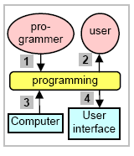
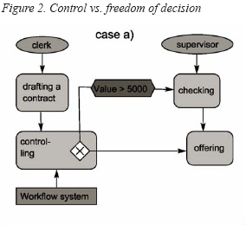
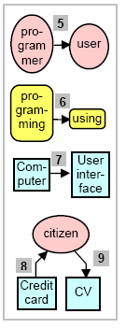
Modelovací metoda SeeMe
devět druhů vztahů
logické operátory

Slide 13
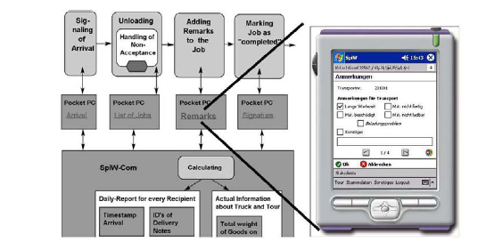

Slide 14
LITERATURA
HERRMANN, Thomas – KUNAU, Gabriele – LOSER, Kai-Uwe – MENOLD, Natalja. Socio-technical Walkthrough: Designing Technology along Work Processes. Proceedings of the Eighth Conference on Participatory design: Artful Integration: Interweaving Media,Materials and Practices - Volume 1, s. 132-141.
HERRMANN, Thomas. Systems Design with the Socio-Technical Walkthrough. In WHITWORTH, Brian – MOOR, Aldo de. Socio-Technical Design and Social Networking Systems. Information Science Reference. Hershey : IGI Global, 2009, s. 336 – 351. ISBN 978-1-60566-265-7.
HERRMANN, Thomas. SeeMe in a nutshell – the semi-structured, socio-technical Modeling Method [online]. 2006. Dostupný z: http://www.imtm-iaw.ruhr-uni-bochum.de/imperia/md/content/seeme/seeme_in_a_nutshell.pdf

